Slide 1






CHANGE 4.0
Der Weg von der alten in die neu Welt
TEIL 1: Die Herausforderung für HR
Change Expertin. Coach & Rechtsanwältin
Autorin & Top 100 Speaker

Slide 2

Reaktiv Proaktiv
Notes:
Susanne: Pinguin Geschichte….

Slide 3


Die menschliche Change-Kurve
Verneinung
Erfolg
Schock
Ausprobieren
Kompetenz
Frustration
Tal der
Tränen
Öffnen
Einsicht
Aufbruch
Trauer
Zeit
Inspiriert nach Elisabeth Kübler-Ross

Slide 4

HR im
DRIVER‘S SEAT

Slide 5

DIAGNOSE
AMBIDEXTRIE?

Slide 6

VON DER ALTEN IN DIE NEUE WELT
Weisung & Kontrolle |  | Agil & transformational
Hierarchie |  | Demokratie & Co-Creation
Monokultur |  | Mixed Leadership
HR Admin |  | HR proaktiver Enabler
Analog |  | Digital & analog
Silos & Ausgrenzung |  | Verbundenheit & übergreifende Zusammenarbeit
Wissen ist Macht! |  | Wissen mehrt sich, wenn man es teilt!
Was? Wie? |  | Warum? Wofür?
ICH |  | WIR
Leistung ist die Norm |  | Wertschätzung von Person und Leistung
Unternehmenszentriert |  | Kundenfokussiert
(Vermeintliche) Planbarkeit |  | Akzeptierte Unsicherheit

Slide 7
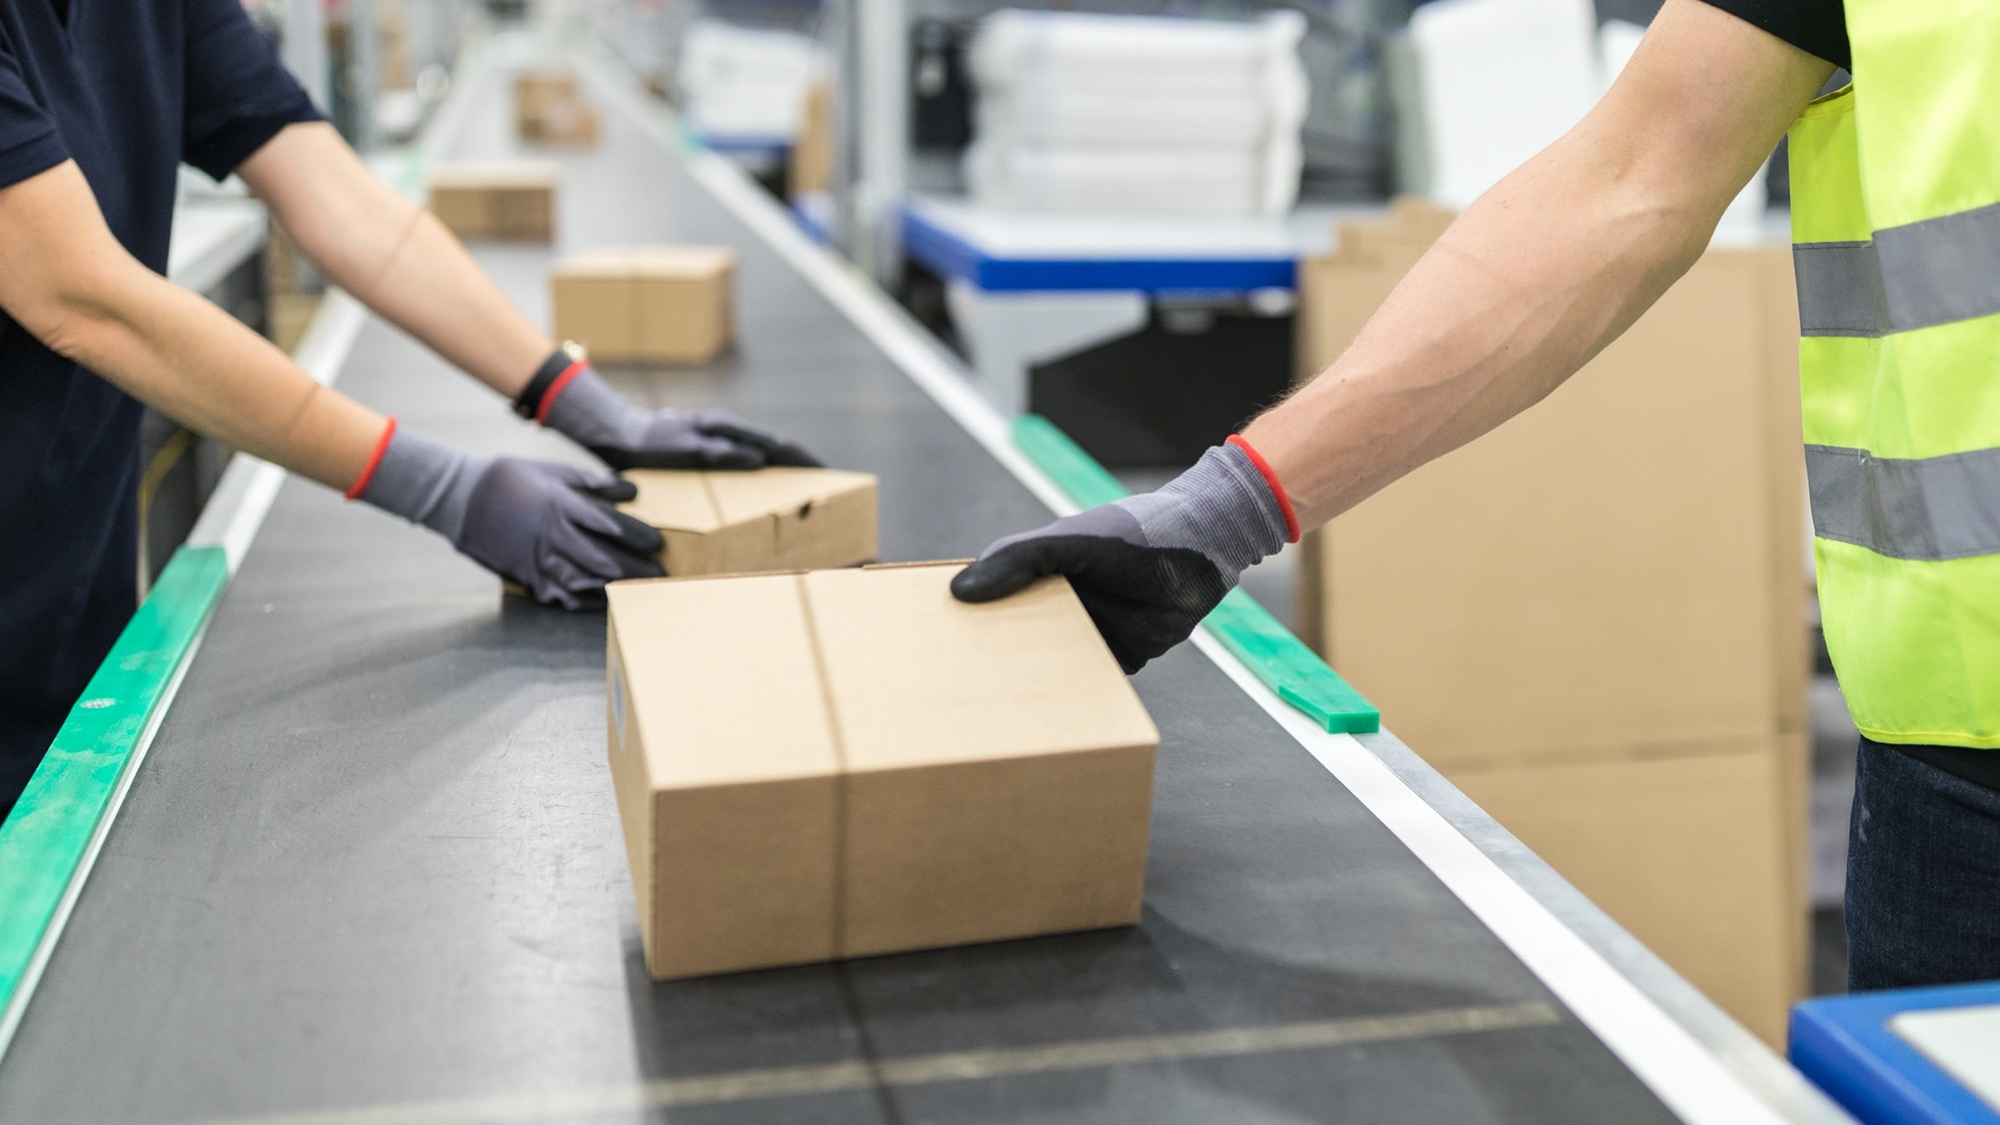
WIR - GEMEINSAM
CO-CREATION

Slide 8
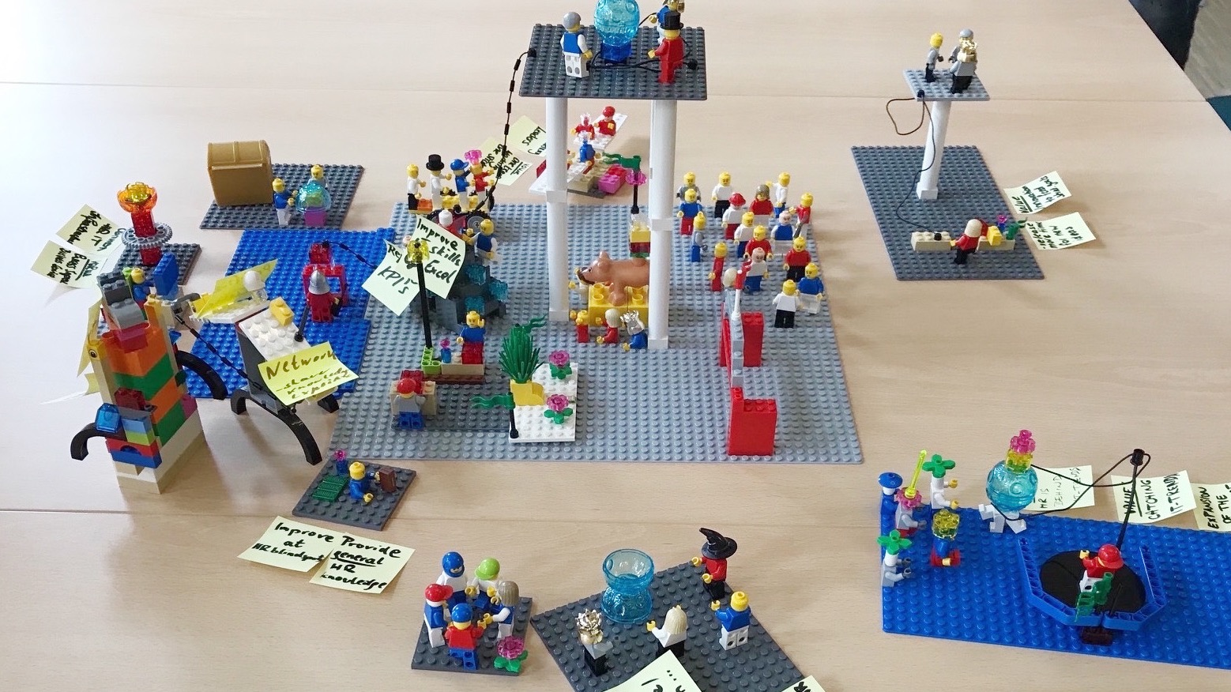
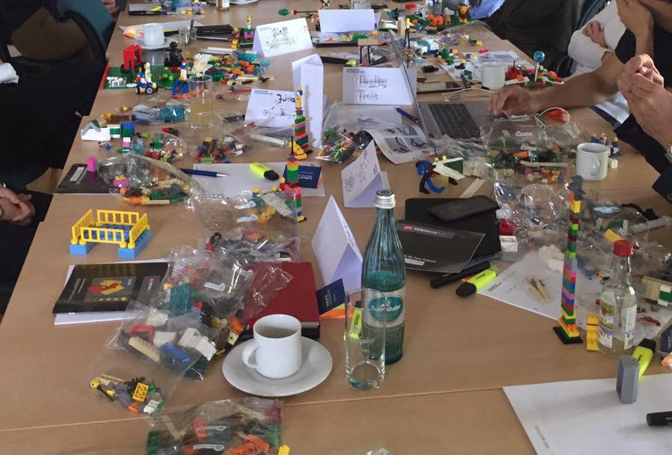
NEW-LEADERSHIP

Slide 9

TABLETTE ODER
INFUSION?

Slide 10
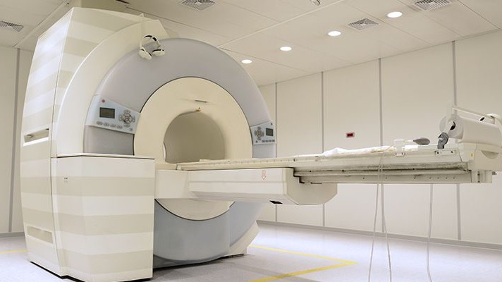

KUNDEN
FOKUS?

Slide 11
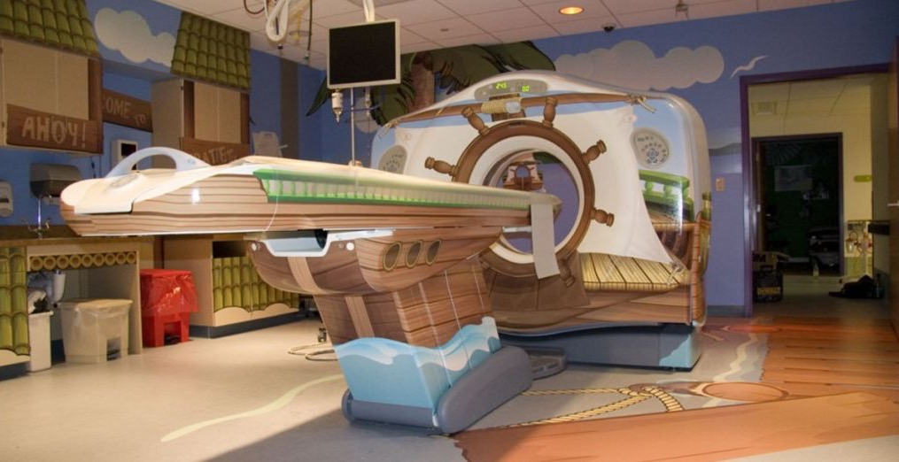

Slide 12
BUSINESS THINKING
DESIGN THINKING
PROBLEM
LÖSUNG
VERSTEHEN
PROBLEM
LÖSUNG
ABDUCTIVE
THINKING

Slide 13

Spielplätze sind Startbahnen für Innovationen.

Slide 14
Ohne Wirtschaftlichkeit
geht es nicht.
Ohne Menschlichkeit
verändern wir uns nicht.

Slide 15
CHANGE 4.0
Der Weg von der alten in die neu Welt
TEIL 2: Auf die Umsetzung kommt es an
Change Expertin. Coach & Rechtsanwältin
Autorin & Top 100 Speaker

Slide 16

WIE UMSETZEN
& Neues festigen?

Slide 17
Reaktiv Proaktiv
Notes:
Susanne: Pinguin Geschichte….

Slide 18


Neues TUN!
DER
CHANGE-
LOOP
BARRIEREFREIES
DENKEN?
STIMULUS
BELOHNUNG

Slide 19
SACHE
ZDF PROZESSE
MIND
FUCKING
EMOTIONEN
Fritz Perls
WERTE
ÄNGSTE
BEZIEHUNG
BEDÜRFNISSE
VERTRAUEN
WÜNSCHE
MUT

Slide 20


Slide 21
DER
CHANGE-
LOOP
NEUE
GEWOHNHEIT
REIZ
BELOHNUNG

Slide 22
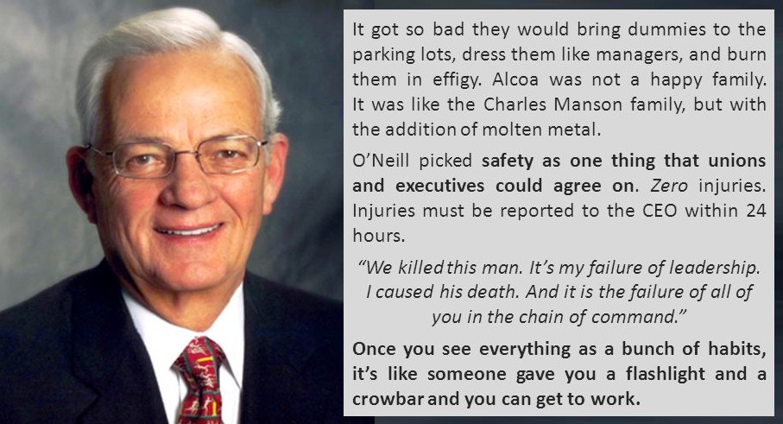
Notes:
1987 bis 1999 CEO Alcoa: 3mrd → 27 mrd, gewinn: 200 mio → 1,5 mrd
Executive Board bei der Einsetzung: eine Sache!

Slide 23
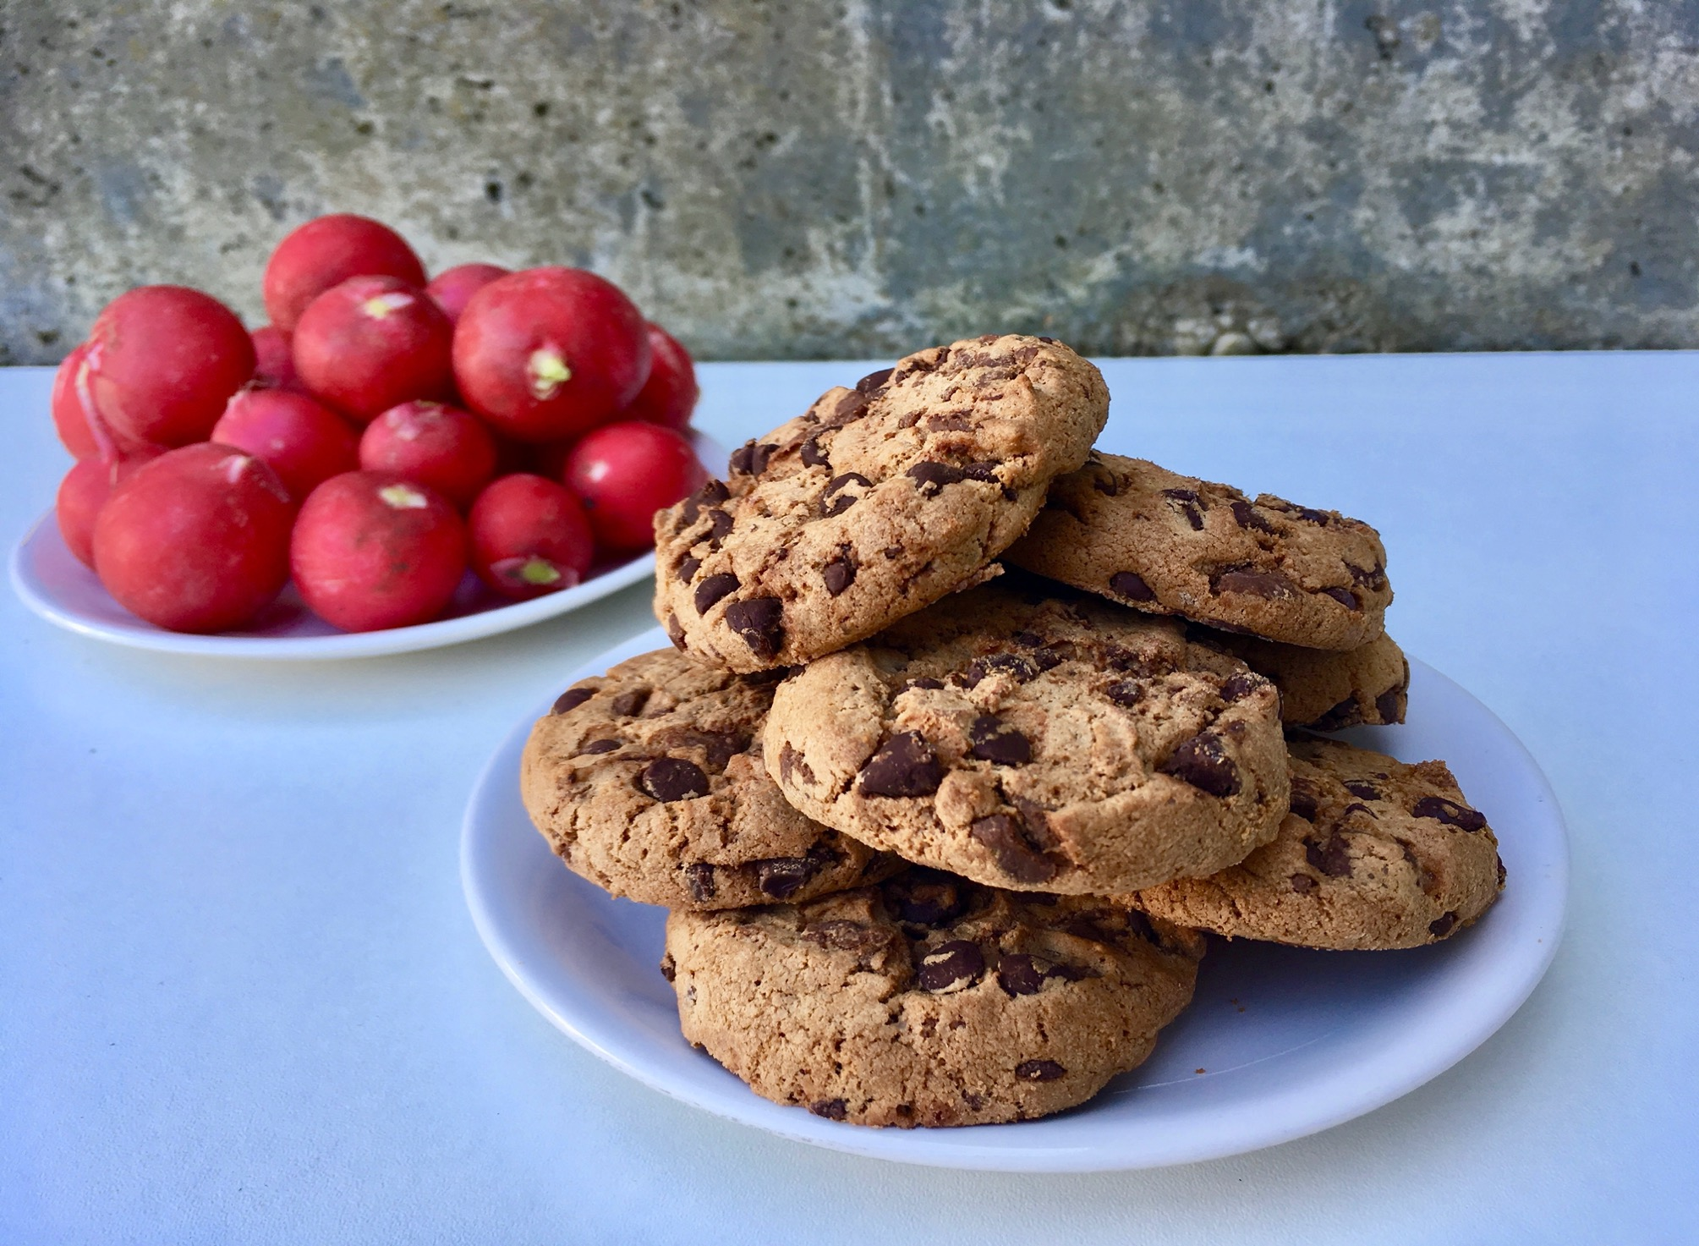
WILLENSKRAFT
trainieren

Slide 24
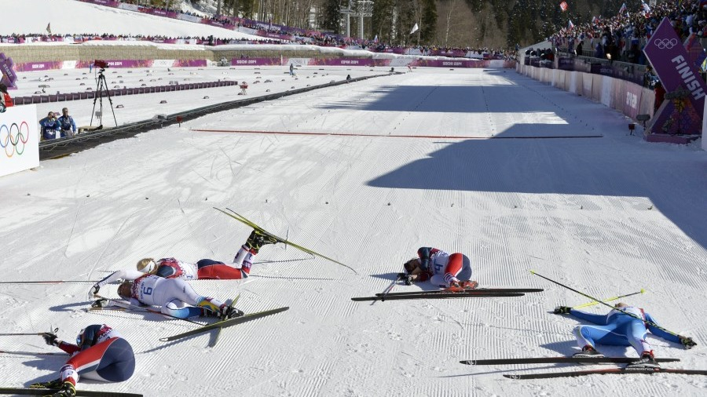
Notes:
Erschöpfung – hinter der Ziellinie geht´s weiter.

Slide 25
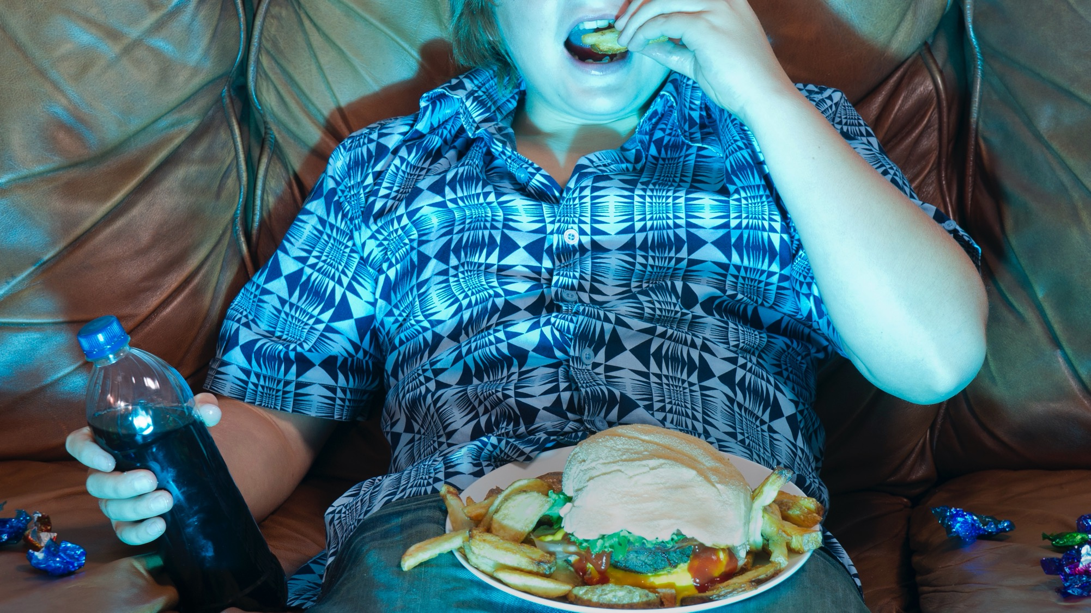
Wollen ist
wie machen,
nur fauler!

Slide 26



www.susannenickel.com

